Slide 1
第十二讲 串联型稳压电源
一、 稳压管稳压电路
二、 串联型稳压电路
三、 三端稳压器及应用

Slide 2
一、 稳压管稳压电路
(一)稳压电路的性能指标
(二)稳压管稳压电路

Slide 3
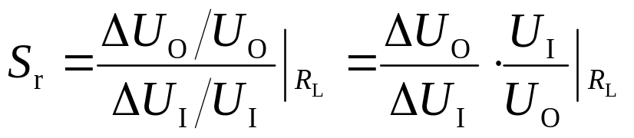
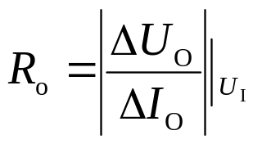
(一)稳压电路的性能指标
1.输出电压:U_{O}；（固定、可调）
2.输出电流:I_{O}；长期输出的最大电流
3.稳压系数: 表明输入（电网）电压波动时电路的稳压性能。在负载电流不变时，输出电压相对变化量与输入电压变化量之比。
4.输出电阻: 表明负载电流变化时电路的稳压性能。
在输入（电网)电压不变时，负载变化引起的输出电压的变化量与输出电流的变化量之比。
5.纹波电压: 指输出电压的交流分量。

Slide 4
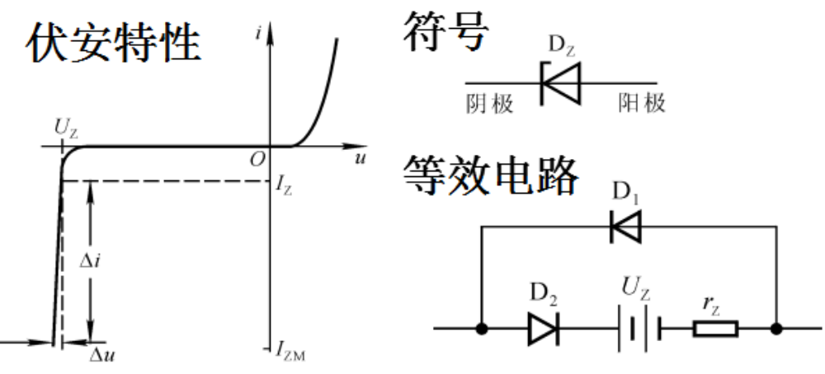
(二)稳压管稳压电路
1. 稳压管的伏安特性和主要参数
稳定电压 U_{Z}：稳压管的击穿电压
稳定电流 I_{Z}：使稳压管工作在稳压状态的最小电流
最大耗散功率 P_{ZM}：允许的最大功率， P_{ZM}= I_{ZM} U_{Z}
动态电阻 r_{z}：工作在稳压状态时，r_{z}＝ΔU / ΔI

Slide 5
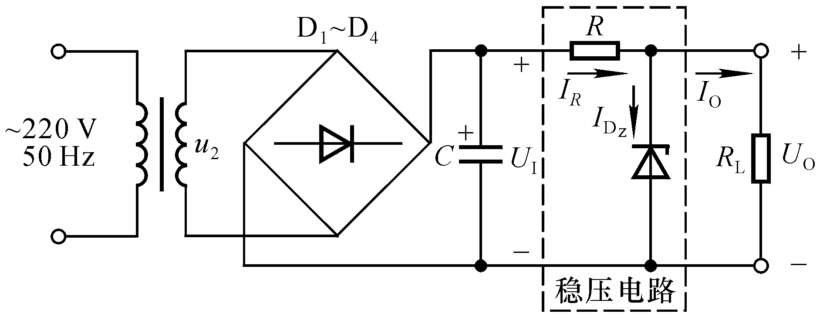
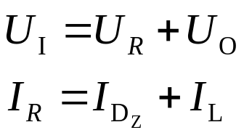
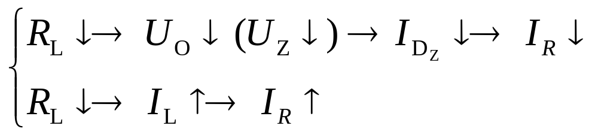
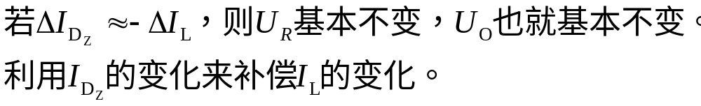
2.稳压管稳压电路的工作原理

Slide 6
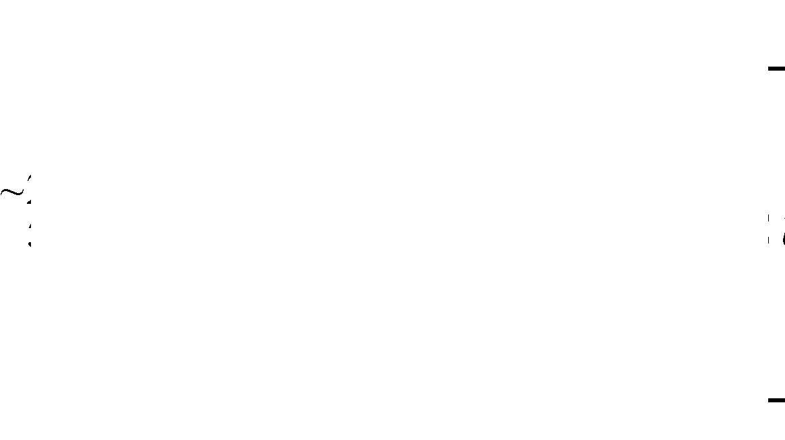
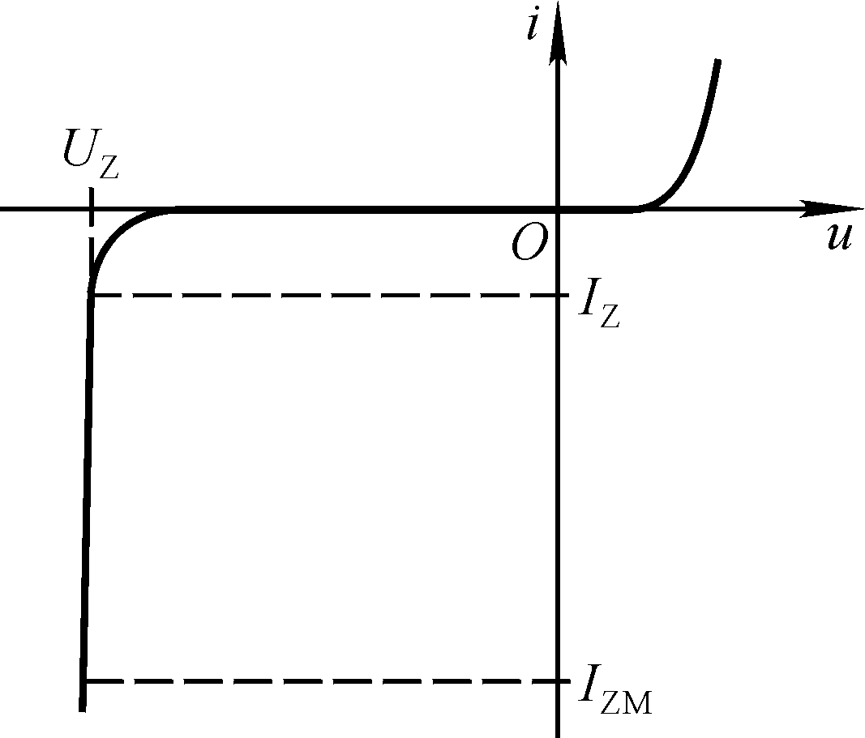
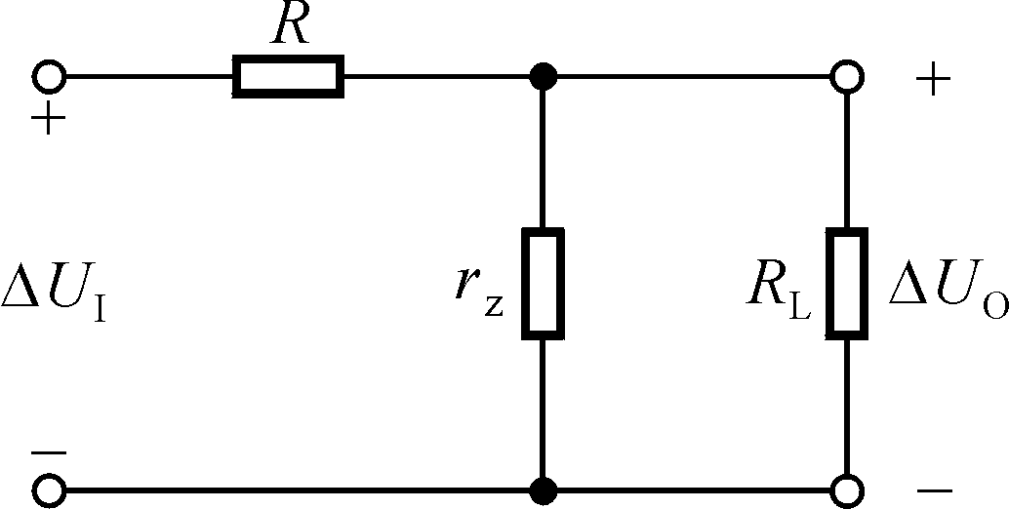
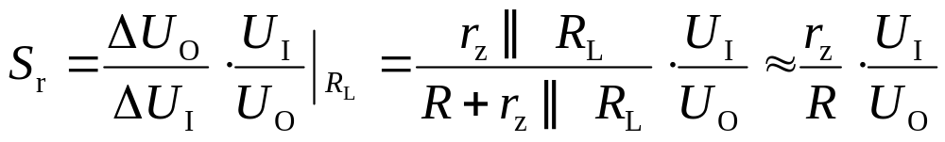
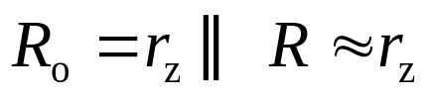
3.稳压管稳压电路的主要指标
（1）输出电压 U_{O}＝U_{Z}
（2）输出电流 I_{Zmax}－ I_{Zmin}≤ I_{ZM}－ I_{Z}
（3）稳压系数
（4）输出电阻
4.特点:
简单易行，稳压性能好。适用于输出电压固定、输出电流变化范围较小的场合。

Slide 7
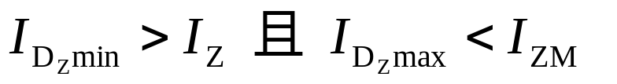
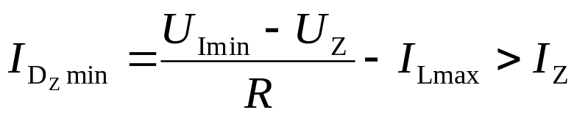
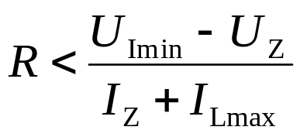
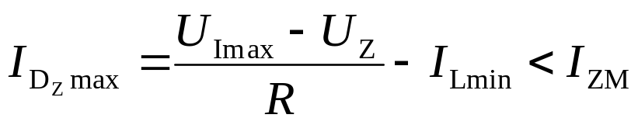
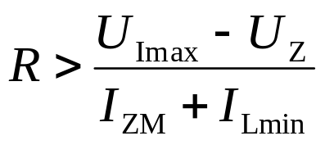
5. 稳压管稳压电路的设计
（1）U_{I}的选择 U_{I}＝（2～3）U_{Z}
（2）稳压管的选择 U_{Z}＝U_{O} I_{ZM}－I_{Z} > I_{Lmax}－ I_{Lmin}
（3）限流电阻的选择 保证稳压管既能稳压又不至于损坏。
电网电压最低且负载电流最大时，稳压管的电流最小。
电网电压最高且负载电流最小时，稳压管的电流最大。

Slide 8
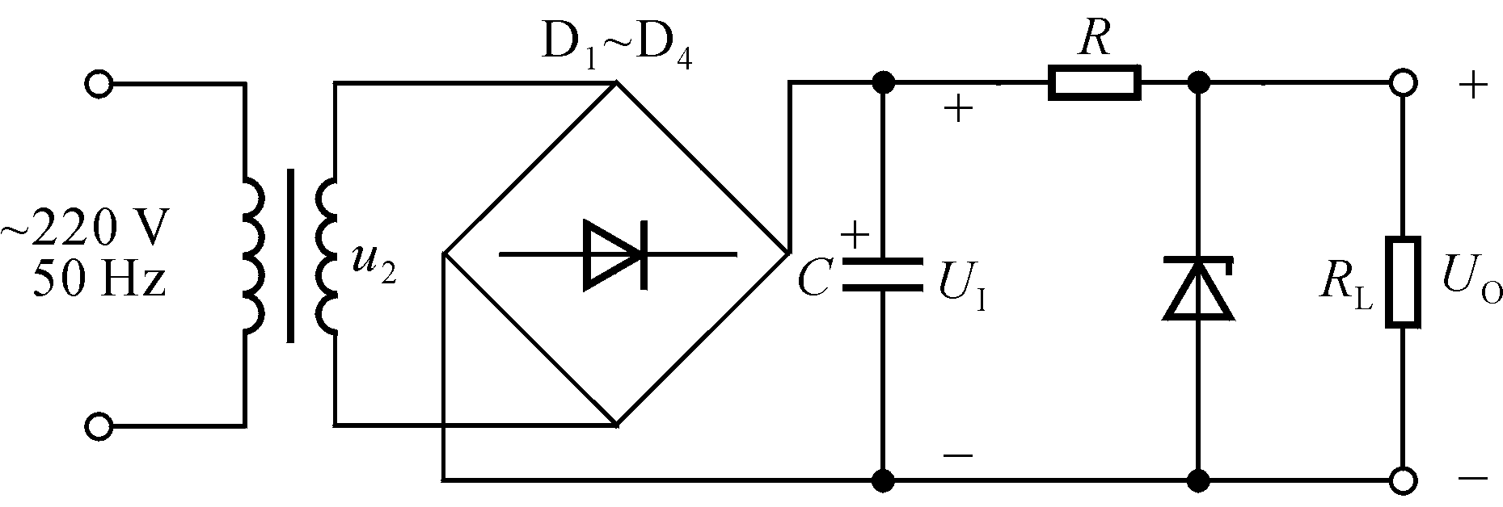
例：
要求输出直流电压6Ｖ，输出直流电流为（10~30）mA，若稳压管的稳压值为6V，允许耗散功率250mW，稳压管最小稳定电流为5mA，设整流、滤波后的输出电压在（12~14）V之间变化，试问：
1. 稳压管中的电流何时最大，何时最小？
2. 选择多大的限流电阻值，能使稳压电路正常工作？

Slide 9
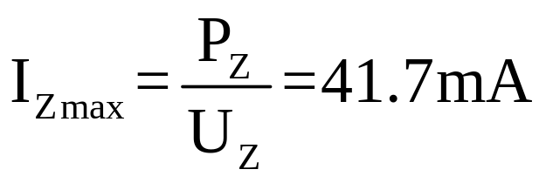
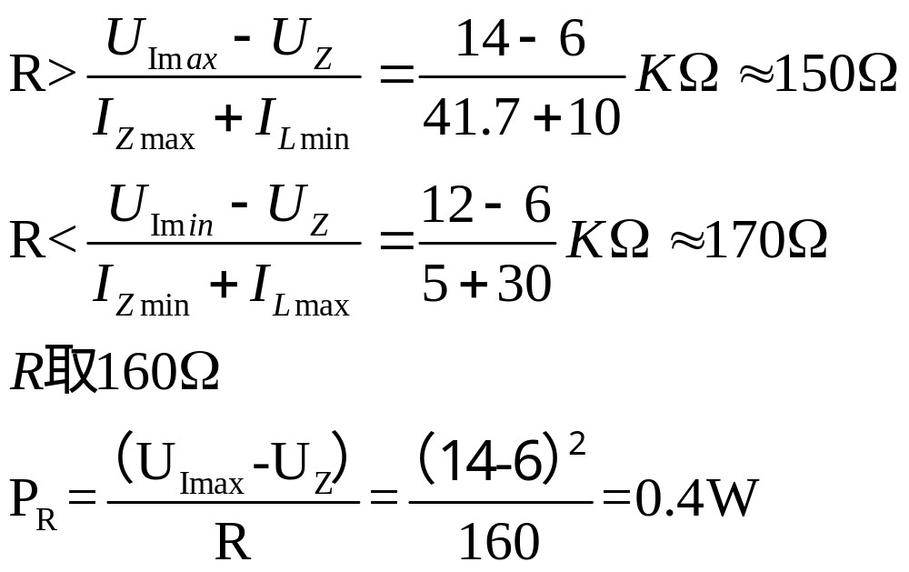
解：
1. 当输入电压最高而负载电流最小时稳压管电流最大；当输入电压最低而负载电流最大时稳压管电流最小。
2.
（稳压管的稳压值为6V，允许耗散功率250mW）
U_{I}=(12~14V);
I_{L}=（10~30）mA

Slide 10


6. 可调电压源
由稳压管稳压电路和运算放大器可组成可调电压源。
+U
R_{F}
R_{F}
+U
R₁
R
R
Δ
∞
R₁
Δ
–
∞
R₂
+
+
–
+
+
+
+
+
+
U_{O}
D_{Z}
U_{O}
R_{L}
U_{Z}
R₂
R_{L}
D_{Z}
–
–
U_{Z}
–
–
反相输入电压源
同相输入电压源
改变 R_{F} 即可调节恒压源的输出电压。

Slide 11
二、 串联型稳压电路
(一)基本调整管稳压电路
(二)具有放大环节的串联型稳压电路

Slide 12
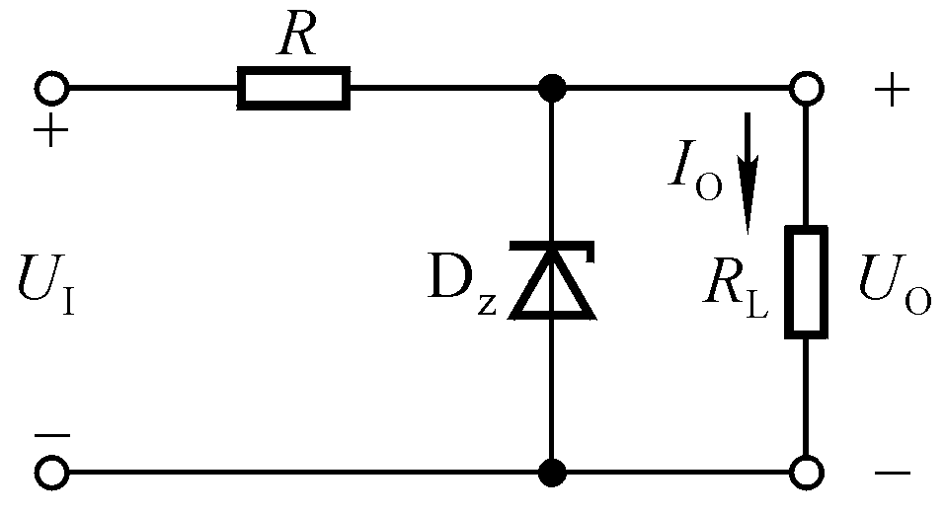
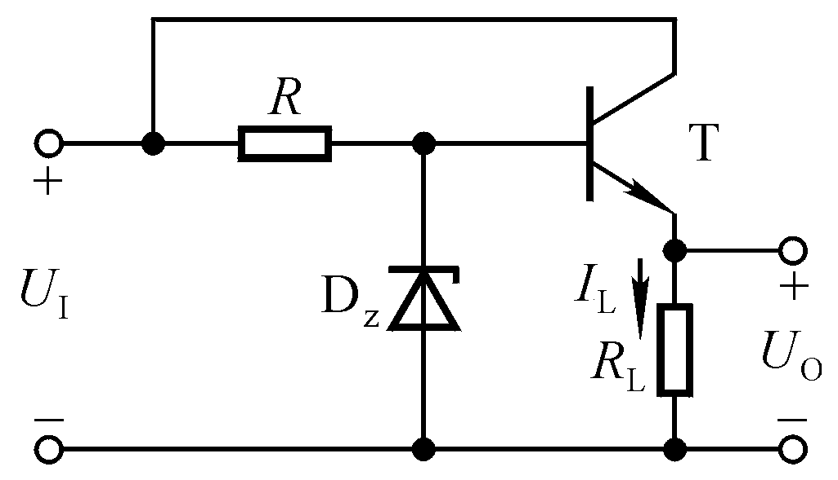


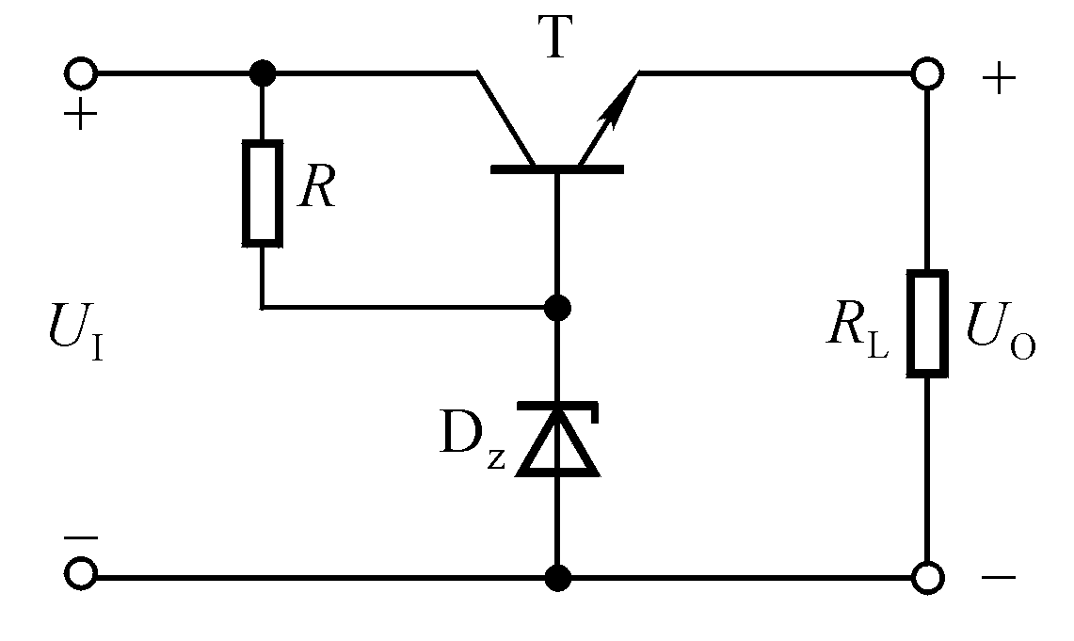

(一)基本调整管稳压电路
为了使稳压管稳压电路输出大电流，需要加功率晶体管放大。
稳压原理：电路引入电压负反馈，稳定输出电压。
不管什么原因引起U_{O}变化，都将通过U_{CE}的调节使U_{O}稳定，故称晶体管为调整管。
若要提高电路的稳压性能，则应引入放大器和电压负反馈，以提高输出电压的稳定性。

Slide 13
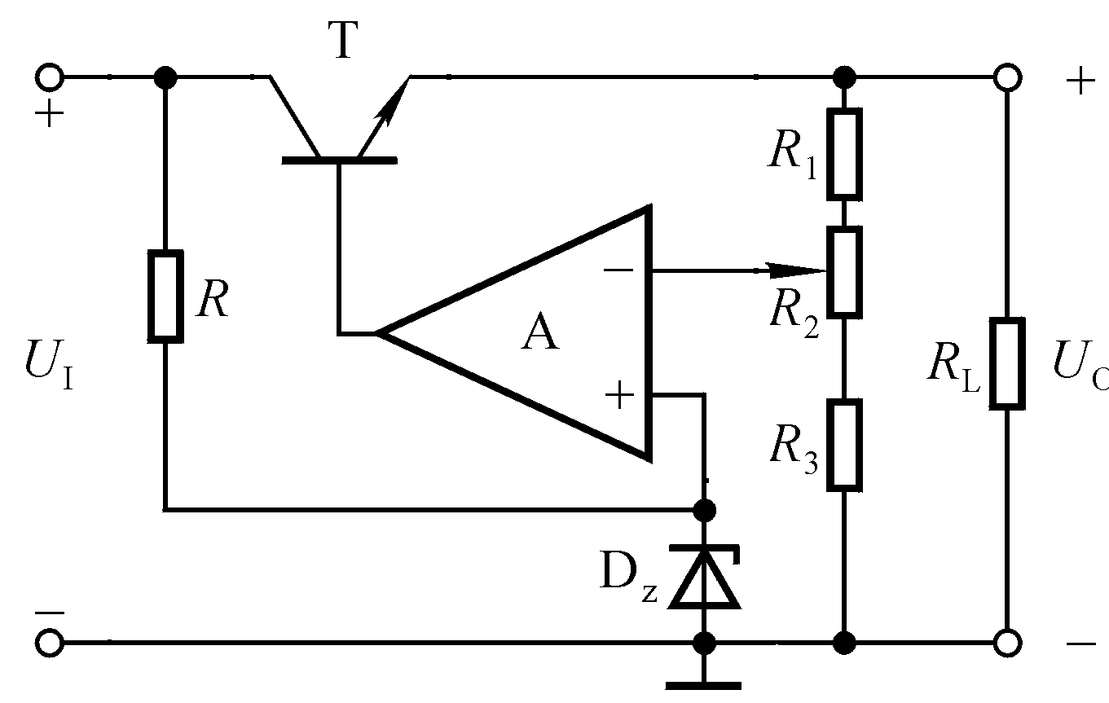


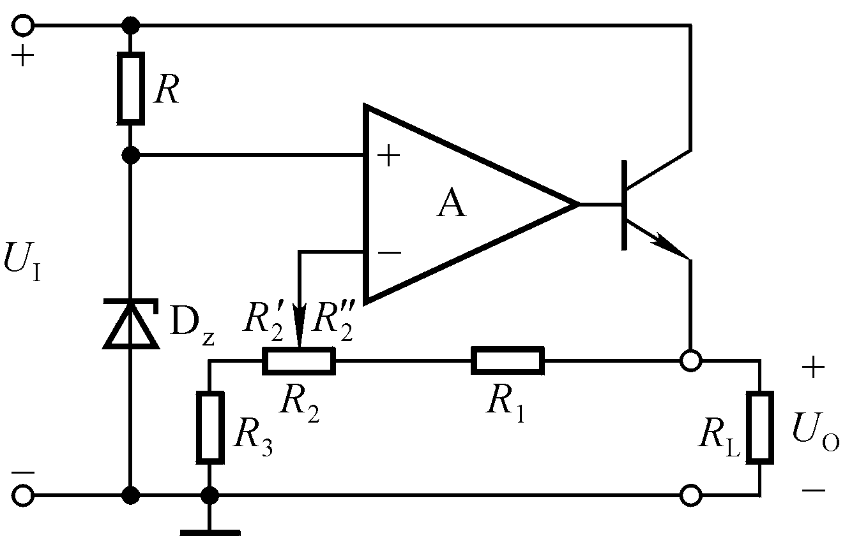
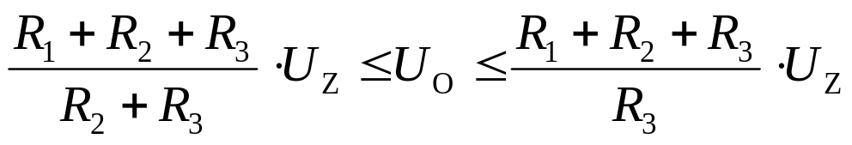
(二)具有放大环节的串联型稳压电路
同相比例
运算电路
1.稳压原理：若由于某种原因使U_{O}增大
则 U_{O}↑→ U₋↑→ U_{B}↓→ U_{O}↓
2.输出电压的调节范围

Slide 14
3.串联型稳压电路的基本组成及其作用
比较放大
取样电阻
调整管
调整管：是电路的核心，U_{CE}随U_{I}和负载产生变化以稳定U_{O}。
基准电压：是U_{O}的参考电压。
基准电压
取样电阻： 对U_{O} 的取样，与基准电压共同决定U_{O} 。
比较放大：将U_{O} 的取样电压与基准电压比较后放大，决定电路的稳压性能。

Slide 15
4.串联型稳压电源中调整管的选择
根据极限参数I_{CM}、 U_{(BR)CEO}、P_{CM} 选择调整管！
应考虑电网电压的波动和负载电流的变化！
I_{Emax}＝I_{R1}＋I_{Lmax}≈ I_{Lmax}< I_{CM}
U_{CEmax}＝U_{Imax}－ U_{Omin} < U_{(BR)CEO}
P_{Tmax}＝ I_{Emax} U_{CEmax} < P_{CM}

Slide 16
例：对于基本串联型稳压电源的讨论
1. 若U_{O}为10V～20V，R₁＝R₃＝1kΩ，则R₃和U_{Z}各为多少？
2. 若电网电压波动±10％， U_{O}为10V～20V，U_{CES}＝3V，U_{I}至少选取多少伏？
3. 若电网电压波动±10％， U_{I}为28V ， U_{O}为10V～20V ；晶体管的电流放大系数为50，P_{CM}＝5W，I_{CM}＝1A；集成运放最大输出电流为10mA，则最大负载电流约为多少？
0.9U₂>U_{Omax}+U_{CES}
应取几个极限值求出的负载电流最大值中最小的那个作为电源的性能指标——最大负载电流

Slide 17
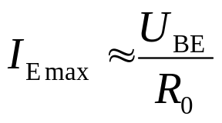
例：关于实用串联型稳压电源的讨论
输出电流取样电阻
限流型过流保护电路
1. 标出集成运放的同相输入端和反相输入端；
2. 电路由哪些部分组成？
3. U_{I}＝21V，R₁＝ R₂＝ R₃＝300Ω，U_{Z}＝6V， U_{CES}＝3V， U_{O}＝？
4. 如何选取R’和R？

Slide 18
例：关于实用串联型稳压电源的讨论
其电流应大于调整管的穿透电流
电路可能产生了自激振荡
5. 取样电阻的取值应大些还是小些，为什么？它们有上限值吗？
6. 若电路输出纹波电压很大，则其原因最大的可能性是什么？
7. 根据图中过流保护电路的原理组成一种限流型过流保护电路。

Slide 19
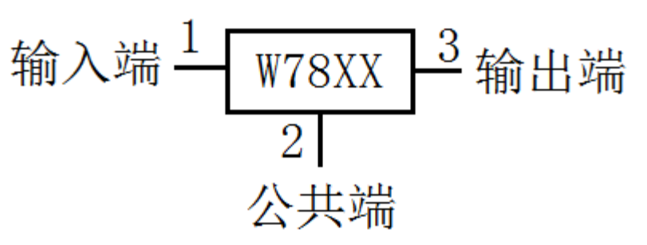
串联型稳压电源的典型结构：
输入
输出
三端稳压器
参考（公共）

Slide 20
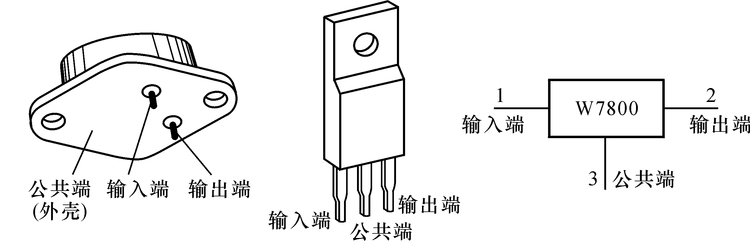
三、集成稳压器（三端稳压器）
1. W7800系列
（1）简介
W7800系列（输出正电压）W7900系列（输出负电压）
输出电压：5V、6V、9V、12V、15V、18V、24V
输出电流：1.5A（W7800）、0.5A （W78M00）、0.1A（W78L00）

Slide 21
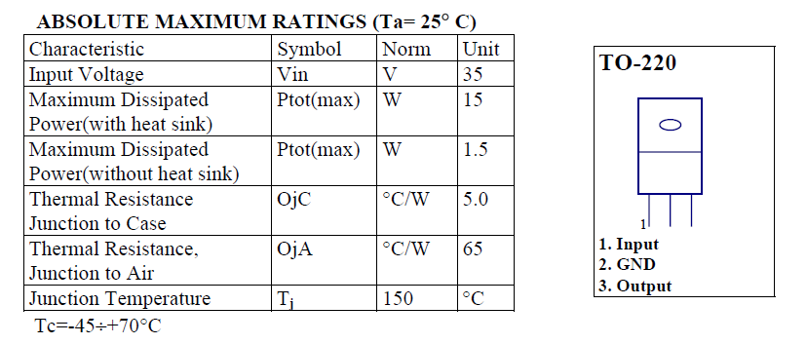

Slide 22
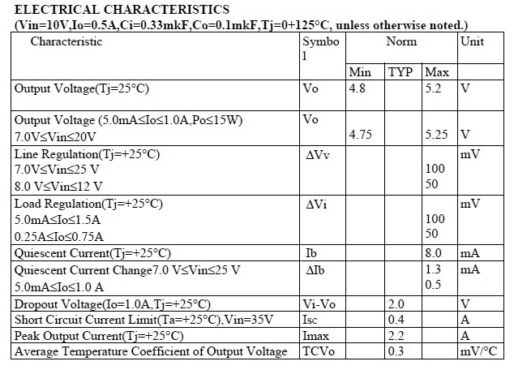

Slide 23
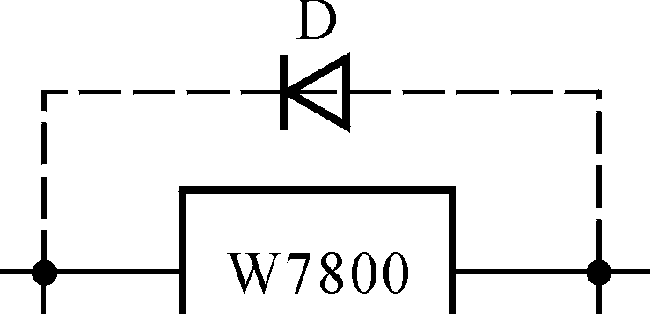
（2）基本应用
将输入端接整流滤波电路的输出，将输出端接负载电阻，构成串类型稳压电路。
使C_{o}不通过稳压器放电
消除高频噪声
抵销长线电感效应，消除自激振荡

Slide 24
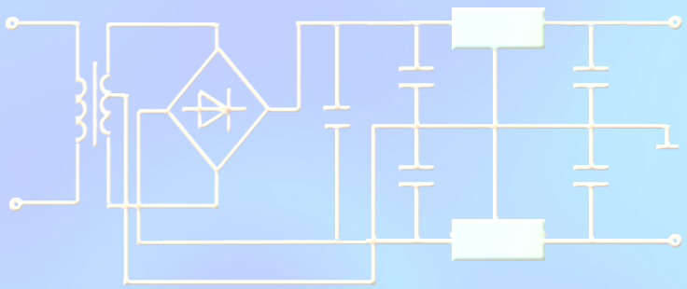
双极性电压输出：
1
3
+U₀
CW7800
2
0.33μF
0.1μF
2.2μF
1μF
1
2
3
-U₀
CW7900

Slide 25
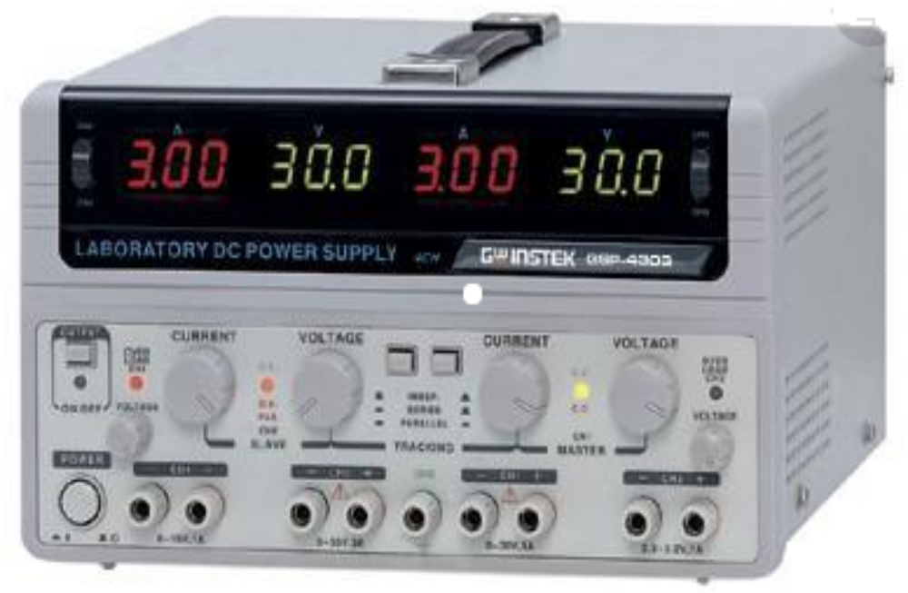

Slide 26
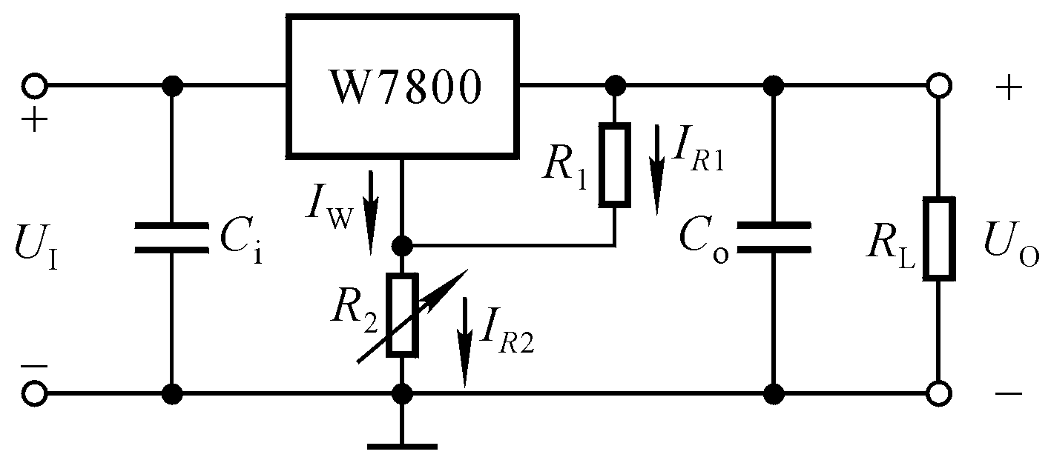
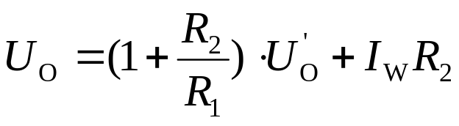
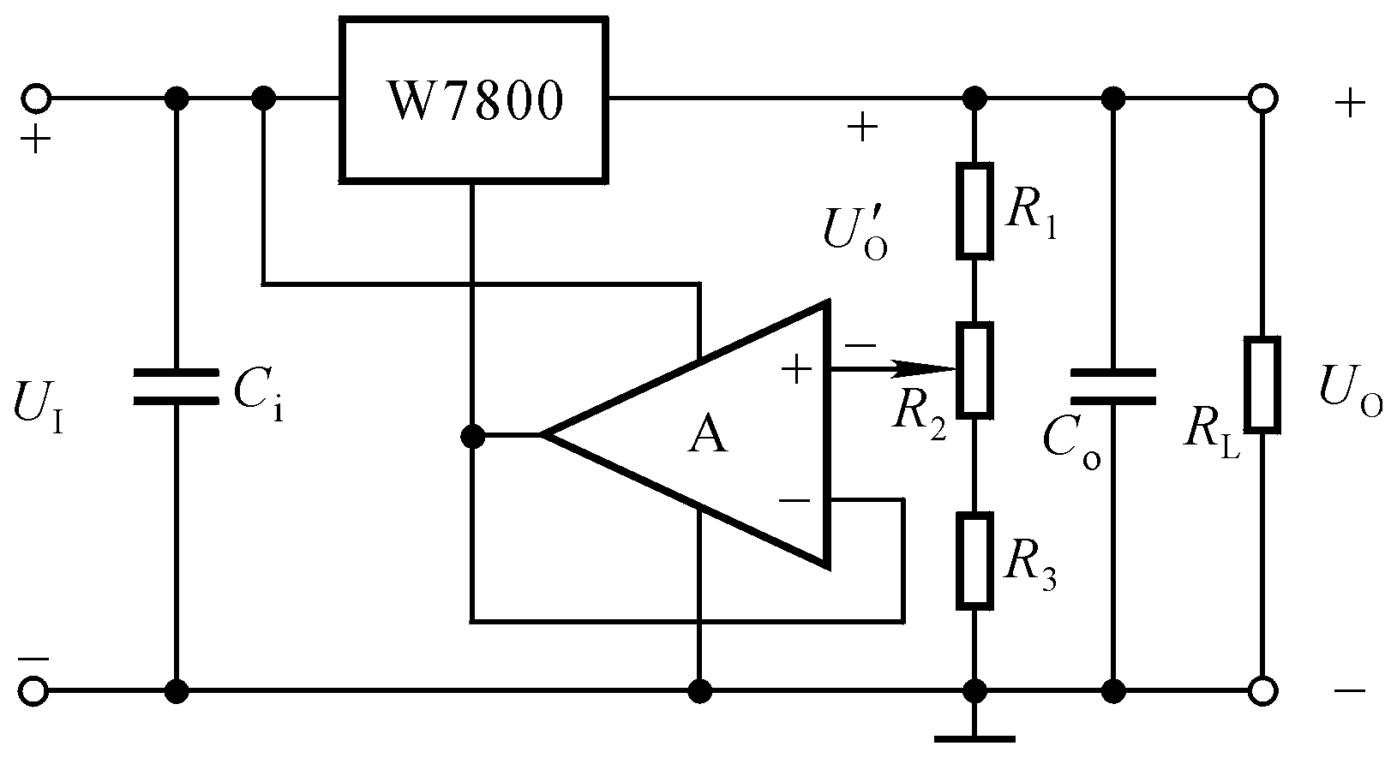
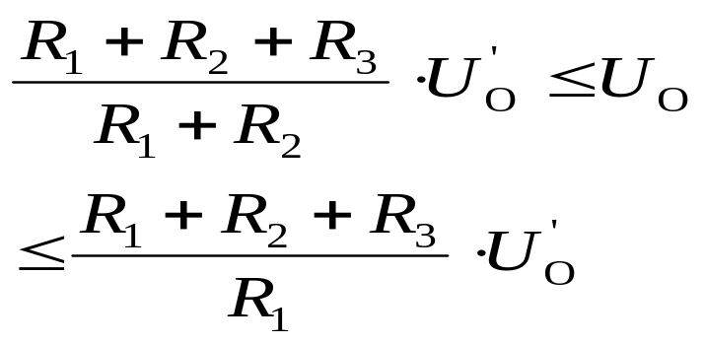
2.三端稳压器输出扩展
1）三端稳压器输出电压扩展电路
I_{W}为几mA，U_{O}与三端稳压器参数有关。
隔离作用
基准电压

Slide 27
输出电压U_{O}的可升降：
W7812
R
R
1
2
R
3
U
R
R
U
I
4
L
O
A
R
5

Slide 28
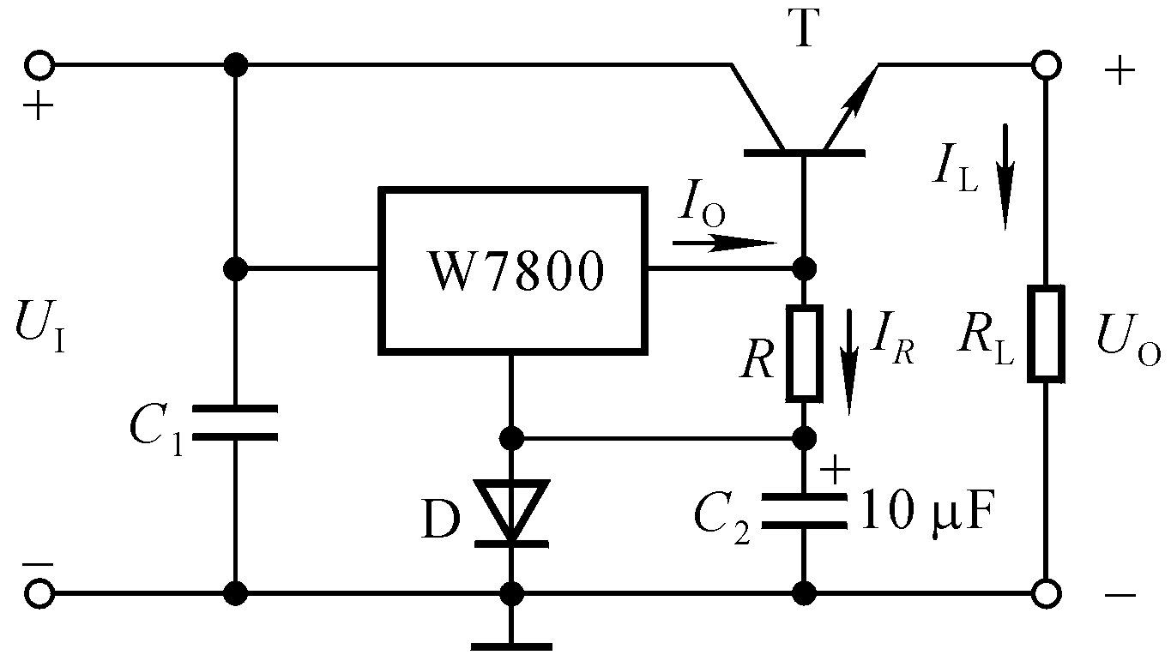

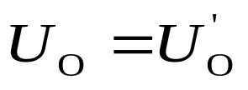
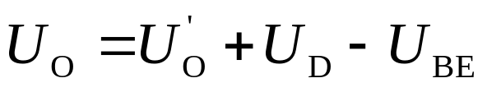
2）三端稳压器输出电流扩展电路（串联）
为使负载电流大于三端稳压器的输出电流，可采用射极输出器进行电流放大。
很小
二极管的作用：消除U_{BE}对U_{O}的影响。
若U_{BE}= U_{D}，则
三端稳压器的输出电压

Slide 29
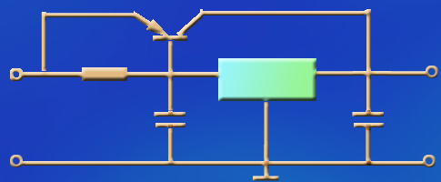
3）输出电流扩展电路（并联）
U_{BE}
Ic
Ic
I₂≈I₁=I_{R}+I_{B}=
+
T
R
β
R
I_{B}
I₀
CW7800
I₂
+
设：β=10，U_{BE}=-0.3V
R=0.5Ω，I₂=1A
+
I_{R}
I₁
Ui
Ci
C0
U₀
_
_
则：I_{C}=4A
I_{O}=I₂+I_{C}=5A

Slide 30
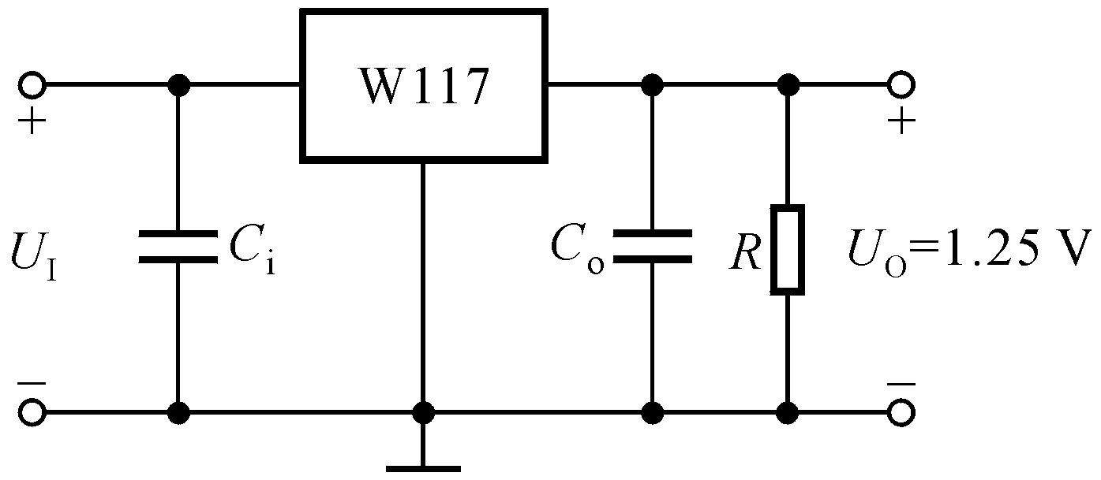
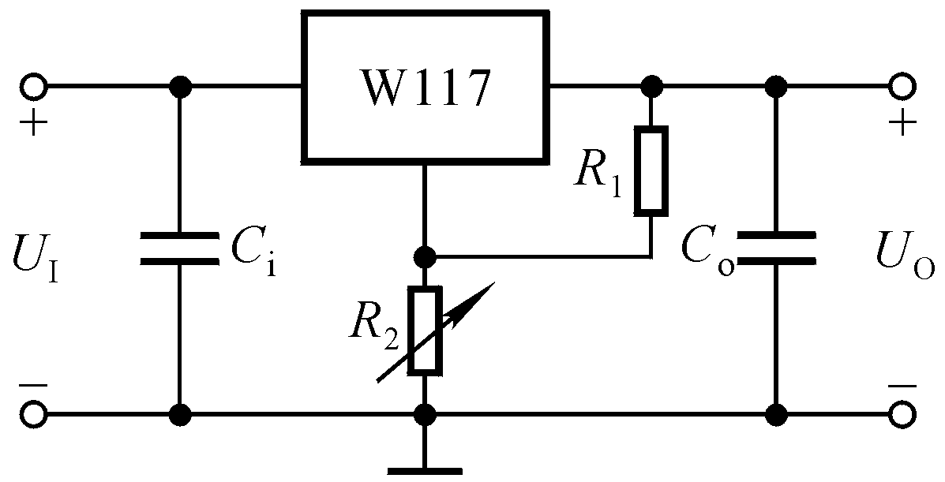
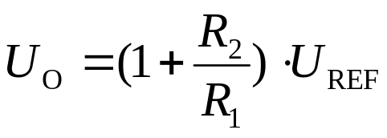
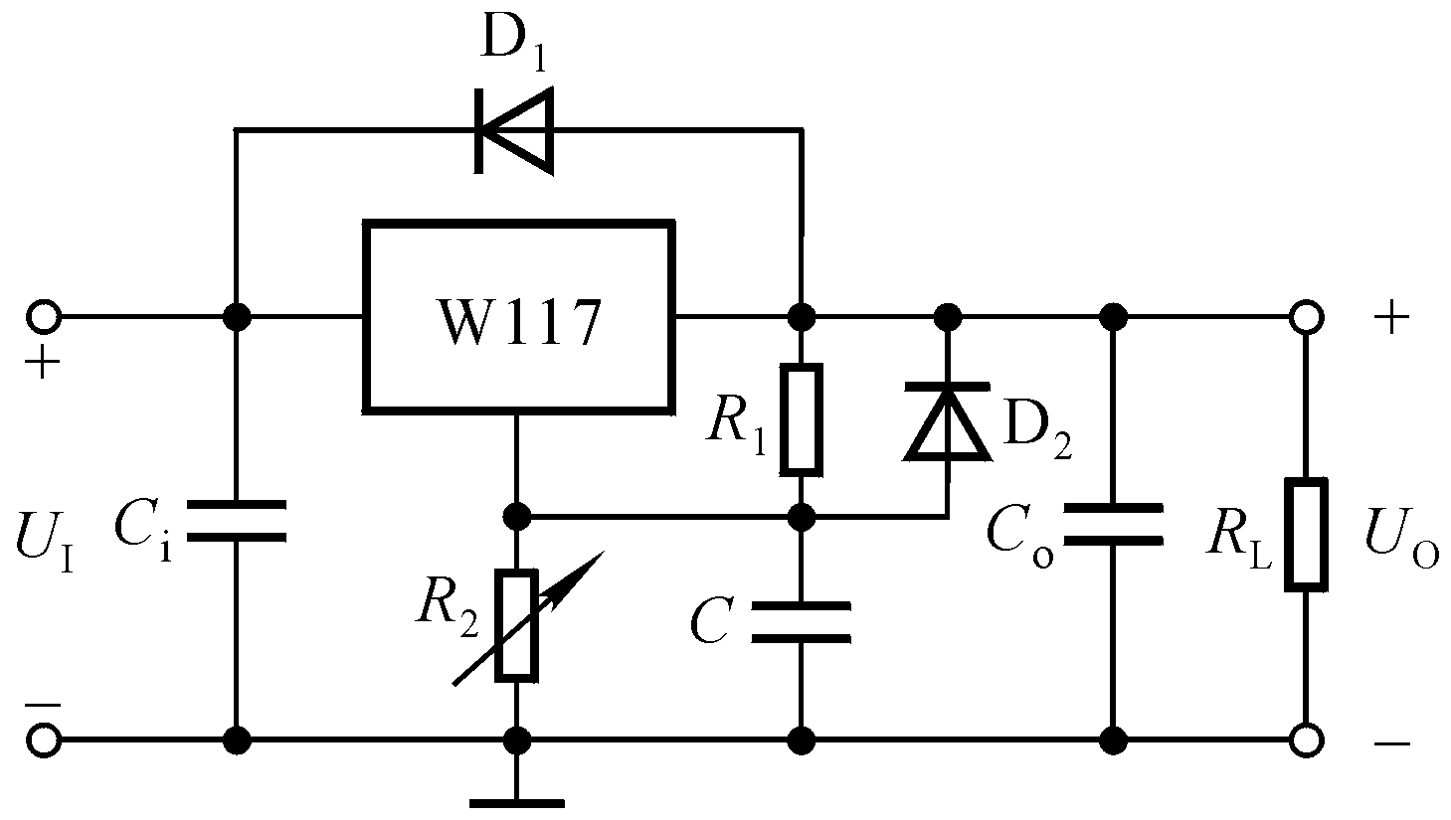
3.基准电压源三端稳压器 W117
输出电压U_{REF}＝1.25V，调整端电流只有几微安。
保护稳压器
减小纹波电压

Slide 31
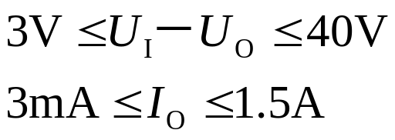
讨论：W117的应用
决定于I_{Omin}
1. R₁的上限值为多少？
2. U_{O}可能的最大值为多少？
3. 输出电压最小值为多少？
4. U_{Omax}＝30V，选取R₁、 R₂；
5. 已知电网电压波动±10％，输出电压最大值为30V， U_{I}至少取多少伏？
两种情况：1.已知U_{I}
2.自己选取U_{I}
决定于W117的输出
根据输出电压表达式
输入电压最低、输出电压最高时，
U_{Imin}－U_{Omax}＞3V。

Slide 32
0~30V连续可调稳压电源
2CZ12B×4
3
2
120Ω
CW117
+
1
U_{R}
R
－
+
~35V
R_{P}
1μF
220μF/50V
0.33μF
U_{O}
3KΩ
－
~220V
R_{L}
+
~6.3V
50μF/10V
D_{Z}
C
1.25V
－
D
R₁
a
2CP10
680Ω

Slide 33
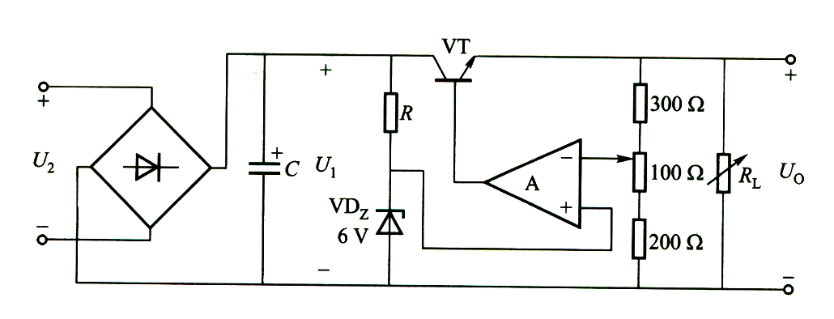
作业:
30.在右图的稳压电路中，设U_{I}=30V,变化±10%，稳压管的稳压值为9V,动态电阻为10Ω，限流电阻为750Ω，输出电流为10mA。试求：
(1)稳压电路的输出电阻R_{O};
(2)稳压系数S_{r}。
31.在右图中：(1)估算U_{O}的变化范围；
(2)设U_{I}=24V，估算调整管能否保证工作在线性区？

Slide 34
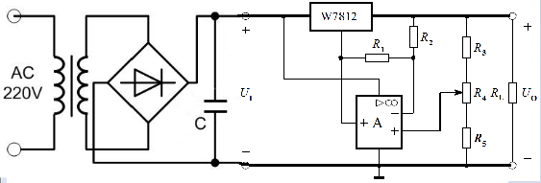
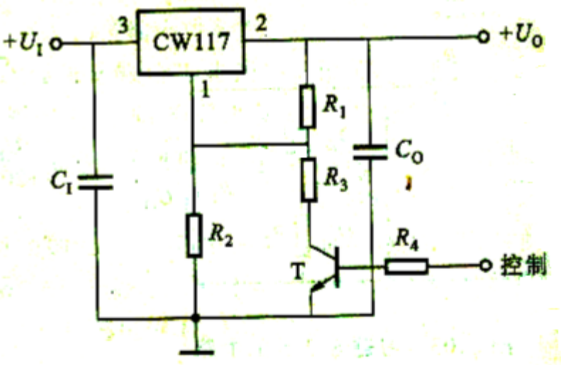
作业
32. 计算右图中输出电压的范围，已知R₁=10KΩ, R₂=20KΩ, R₃=5KΩ, R₄=10KΩ,R₅=5KΩ。
33. 在右图中，R₁=120Ω, R₂=R₃=750Ω, R₄=1KΩ, “控制”信号为低电平时T截止，高电平时T饱和导通（U_{CES}=0），试求控制信号分别为高、低电平时的U_{O}值。

